Slide 1
Programme régional de la forêt et du bois de la Guadeloupe (PRFB) GT3 - Biodiversité Lundi 13 novembre 2017

Slide 2
Présentation de l’équipe projet-rédaction PRFB
Manuel GERARD : consultant en agro-environnement
Consultant en Guadeloupe depuis le 1er/01/2010
Spécialisé en :
animation de réseaux
conduite de projets
études diverses
montage de dossiers de financement
etc.
Xavier VIRGINIE : consultant forestier
Consultant depuis 2010
Spécialisé en :
animation de la filière forêt-bois en Guadeloupe
multiples travaux en lien avec la forêt et le bois : études techniques et pratiques / reboisement, agroforesterie, diagnostic forestier, etc.
Notes:
Ces enjeux s’inscrivent dans le cadre des mesures du CIOM

Slide 3
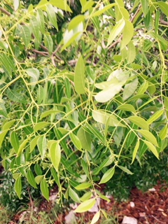
Programme Régional de la Forêt et du Bois (PRFB)
Méthodologie d’élaboration
Principes :
accent mis sur la concertation, la consultation et la co-construction avec les membres de la CRFB :
que chacun participe et apporte son point de vue à la réflexion collective
nos documents synthétiseront vos attentes et vos souhaits
élaborer un document pratique et accessible
coordination avec le prestataire réalisant l’EES
Contenu :
synthèse bibliographique
ensemble des compte-rendus de réunions
rapport final :
une partie rédaction (1 page maxi par chapitre)
des annexes : expertises spécifiques, cartes, tableaux, etc.
des "fiches-actions "
Notes:
Ces enjeux s’inscrivent dans le cadre des mesures du CIOM

Slide 4
Programme Régional de la Forêt et du Bois (PRFB)
Contenu d’une fiche action
Au minimum :
thématique abordée
acteurs concernés et leur rôle pressenti (pilote, etc.)
description de l’action à mettre en œuvre
moyens à mobiliser (financements, formations, emplois, etc.)
planning de mise en œuvre
évaluation des financements nécessaires et mobilisables
+ schémas, photos, graphiques
Notes:
Ces enjeux s’inscrivent dans le cadre des mesures du CIOM

Slide 5
Programme Régional de la Forêt et du Bois (PRFB)
Calendrier : début le 15/09/2017 – fin le 15/03/2018
Type de travail |  | M1 |  | M2 |  | M3 |  | M4 |  | M5 |  | M6
Réunions | cadrage
 | COPIL
 | collectives
 | enquêtes
Bibliographie
Rédaction
Notes:
Ces enjeux s’inscrivent dans le cadre des mesures du CIOM

Slide 6
Méthodologie de travail
Groupes de travail
Organisation :
2 réunions de 2h pour aboutir à une ou plusieurs fiches actions
Des comptes-rendus mis sur l’espace collaboratif et des échanges possibles
Des entretiens, rendez-vous individuels si nécessaires
Règles de fonctionnement :
« jouer le jeu de l’animation »
que chacun puisse s’exprimer et émettre son avis
respect de l’avis des autres
Objectif : chaque groupe doit émettre une proposition issue d’un consensus et qui fera l’objet d’une fiche action
Notes:
Ces enjeux s’inscrivent dans le cadre des mesures du CIOM

Slide 7
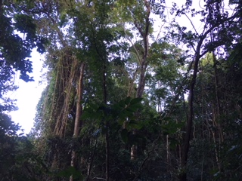
Méthodologie : partage de l’information
Un lien dédié accessible à tous
Adresse du site : coatis.rita-dom.fr
Espace collaboratif : 971-Programme Régional de la Forêt et du Bois
Pour y accéder :
S’inscrire dans l’annuaire
Je vous inscris dans l’espace collaboratif
Objectifs :
Consultation des documents disponibles :
Documents réglementaires, etc.
Compte-rendus de réunion (COPIL, Groupe de travail, etc.)
Fiches actions
Travaux intermédiaires
Préparation de réunions – groupes de travail :
Documents de travail
Etc.
Notes:
Ces enjeux s’inscrivent dans le cadre des mesures du CIOM

Slide 8
GT2 Biodiversité : positionnement et objectifs
AXE STRATEGIQUE 1 : protéger les forêts
Groupe de travail« FDD/FDL-Biodiversité » :
- De quels moyens/outils avez-vous besoin pour mieux connaître et diffuser la connaissance sur la biodiversité forestière ?
Composition : ONF, DAAF, DEAL, PNG, Agence des 50 pas, CR, CD, CERL, UA, Syndicat des propriétaires forestiers privés, écologues, fédération des chasseurs, chambre d’agriculture, SYAPROVAG, SAPCAF
Notes:
Ces enjeux s’inscrivent dans le cadre des mesures du CIOM

Slide 9
A bientôt Manuel GERARD – EcoTip : manuelgerard2@gmail.com 0690 34 30 82 Xavier VIRGINIE : xavier.vge@wanadoo.fr 0690 21 43 25
Notes:
Ces enjeux s’inscrivent dans le cadre des mesures du CIOM

